Slide 1
Os 8 tipos de personalidade segundo Jung
Dr. Thomaz Décio Abdalla Siqueira
E-mail: thomaz-abdalla@hotmail.com

Slide 2
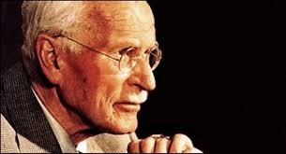
Carl Gustav Jung
Fundador da escola de Psicologia Analítica, dedicou sua vida a tentar desvendar os mistérios da psique humana. Não só isso, Jung também foi um dos autores que mais estudou a personalidade humana. O psiquiatra suiço se interessava pelas relações do homem com o mundo externo e com a comunicação entre as pessoas.

Slide 3
Carl Gustav Jung
Com isso, Jung desenvolveu conceitos como interpretação dos sonhos, complexos, arquétipos, inconsciente coletivo e tipos psicológicos da personalidade dos indivíduos. Neste artigo nos debruçaremos nos tipos psicológicos descritos por Jung, os 8 tipos de personalidade;
A Psicologia Analítica ou Junguiana, uma das mais importantes Psicologias Profundas, oferece um modelo abrangente da psique humana. Trata-se de uma abordagem psicoterapêutica na saúde mental para auxiliar o desenvolvimento da personalidade.

Slide 4
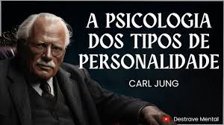
Carl Gustav Jung
Com base nas funções psicológicas básicas e dos tipos de caráter fundamentais, Jung observou a formação de oito tipos de personalidade bem diferenciadas. Cada indivíduo pertence a um ou a outro tipo de personalidade.

Slide 5
Reflexivo extrovertido
Pessoas com personalidade reflexiva extrovertida são mais cerebrais e objetivas, atuando quase exclusivamente na base da razão. São indivíduos que precisam de comprovação com as devidas provas. Também tendem a ser um pouco sensíveis e podem ser até mesmo prepotentes e manipuladores com os demais.

Slide 6
Reflexivo introvertido
Indivíduos com personalidade reflexiva introvertida têm grande atividade intelectual, mas apresentam dificuldade em se relacionar com os outros. São pessoas teimosas e determinadas em alcançar seus objetivos. Ainda assim, algumas pessoas veem o reflexivo introvertido como inofensivo, inapto e interessante ao mesmo tempo.

Slide 7
Sentimental extrovertido
Os sentimentais extrovertidos são indivíduos com grande habilidade para entender os outros e para estabelecer relações sociais pela facilidade de comunicação. Contudo, para eles é muito difícil se afastar do grupo e sofrem quando são ignorados.

Slide 8
Sentimental introvertido
Pessoas com personalidade sentimental introvertida costumam ser solitárias e ter grande dificuldade para estabelecer relações com os outros. É comum terem perfis pouco sociáveis e melancólicos. Sentimentais introvertidos fazem todo o possível para passar despercebidos e gostam de permanecer em silêncio. Apesar disso, são muito sensíveis às necessidades dos outros.

Slide 9
Perceptivo extrovertido
Os perceptivos extrovertidos têm uma fraqueza especial por objetos. Com isso, esses indivíduos atribuem qualidades mágicas aos objetos de modo inconsciente. Outra característica é não serem apaixonados pelas ideias, a não ser que ganhem uma forma concreta. Pessoas com personalidade perceptiva extrovertida procuram o prazer acima de tudo.

Slide 10
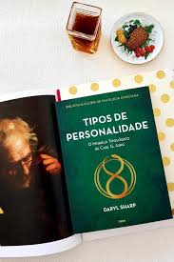
Perceptivo introvertido
A personalidade perceptiva introvertida é muito característica entre músicos e artistas. Esses indivíduos dão ênfase especial em experiências sensoriais, dando muito valor à cor, à forma e à textura ao redor.

Slide 11
Intuitivo extrovertido
A personalidade intuitiva extrovertida é muito associada ao típico perfil aventureiro, com pessoas ativas e inquietas, que precisam de vários estímulos diferentes. São indivíduos determinados a alcançar objetivos, e uma vez que conseguem, passam para o próximo e esquecem o anterior. É comum que não liguem muito para o bem-estar daqueles que as rodeiam.

Slide 12
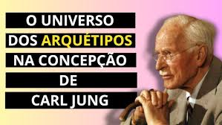
Intuitivo introvertido
Intuitivos introvertidos são extremamente sensíveis aos estímulos mais sutis. São pessoas conhecidas por quase “adivinhar” o que os outros pensam, sentem ou se dispõem a fazer. Têm perfil criativo, sonhador e idealista, além de apresentarem dificuldade para “colocar os pés no chão”.

Slide 13
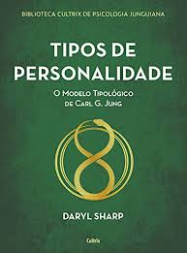
Abordagem teórica
Desvendar os segredos da mente humana e identificar os tipos psicológicos e as personalidades dos indivíduos é um trabalho que demanda profundo conhecimento. Para entender o universo da psique humana, a leitura é fundamental para o aprimoramento teórico.

Slide 14
REFERÊNCIAS
FRANZ, M. L.; HILLMAN, J. A tipologia de Jung. 3. ed. São Paulo: Cultrix, 2002.
JUNG, C. G. Tipos psicológicos. Petrópolis: Vozes, 1991. (Obras completas; 6).
Fundamentos da Psicologia Analítica. 10. ed. Petrópolis: Vozes, 1998. (Obras completas; 18).
LESSA, E. M. Equipes de alto desempenho: a tipologia de Jung nas organizações. São Paulo: Vetor, 2003.
MYERS, I. B.; MYERS, P. B. Ser humano é ser diferente: valorizando as pessoas por seus dons especiais. São Paulo: Gente, 1997.
NAGELSCHMIDT, A. M. P. C. O uso dos tipos psicológicos junguianos no contexto das organizações. Boletim de Psicologia, São Paulo, v.43, n. 98-99, p. 81-94, jan./dez., 1993.

